Slide 1
一年級
健康與體育
第四單元
自我保護小勇士

Slide 2
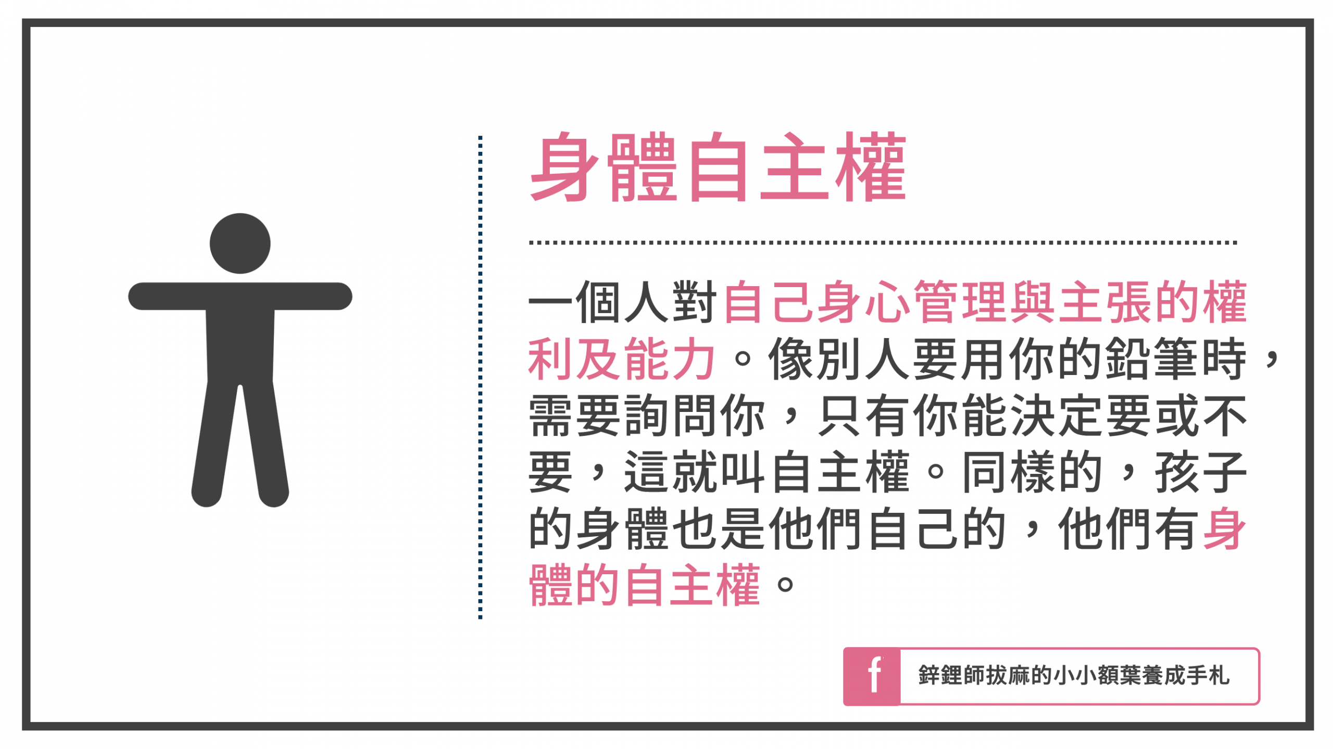
建立「身體自主權」的觀念
認識身體界線與尊重他人的身體自主權

Slide 3
認識隱私權與日常生活的關係
身體的哪些部位不能讓別人碰觸
『短袖短褲遮住的部位』

Slide 4
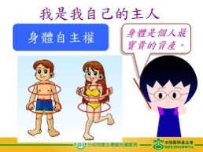
分辨有侵犯行為的身體碰觸
『不要就是不要』
教兒童自我保護的繪本
https://youtu.be/8IotZI0KUOQ

Slide 5
我會保護
自己的身體
點選影片內容：https://youtu.be/ZKTWkd6OyZg

